Slide 1
Descripción de actividades

Slide 2
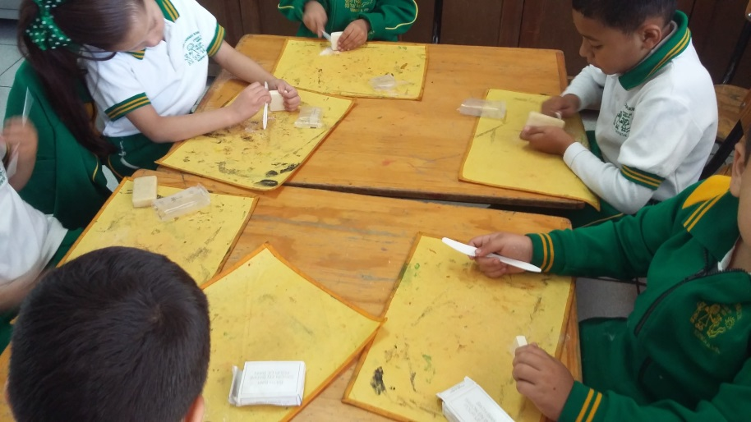
Esculturas con Jabón
Descripción: En esta actividad los alumnos crearon una escultura utilizando un cuchillo de plástico, moldeando un jabón pequeño para manos. A los alumnos les agrado esta actividad por el olor de los jabones y porque les emocionó la idea de ellos mismos crear una escultura.

Slide 3
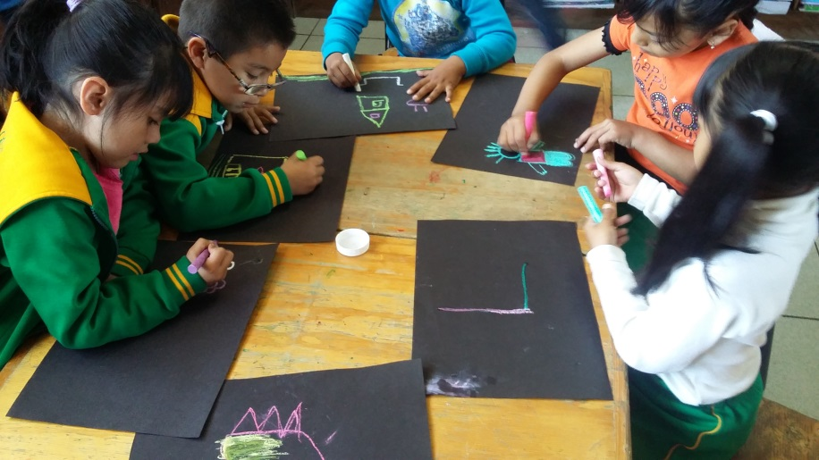
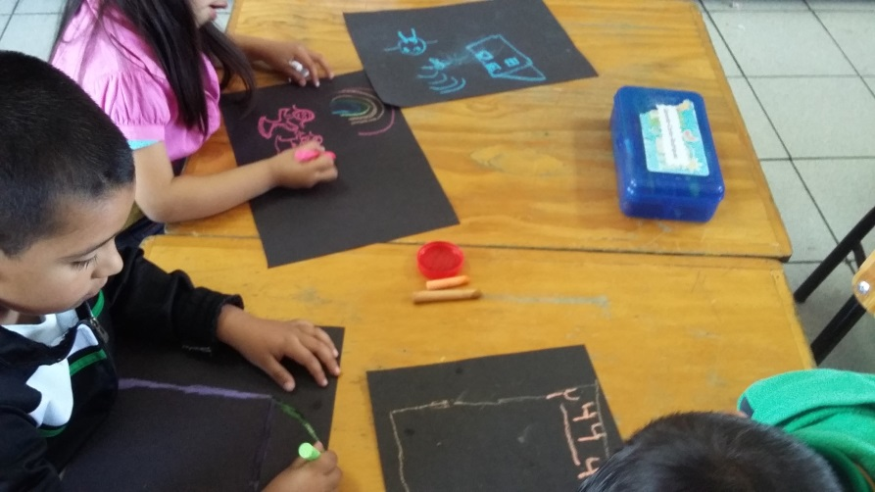
Pintando con tizas
Descripción: En esta actividad los alumnos dibujaron sobre una cartulina negra con gises lo que más les gusta. Esta actividad funciono muy bien ya que a los alumnos les gusto mucho la variedad de colores que pudieron utilizar en su obra.

